Slide 1
Waagen - Eichbestimmungen
Grundlagen und Neuerungen durch das Ministerialdekret Nr. 93/2017
Schulung
des Personals des Südtiroler Sanitätsbetriebes
Mittwoch, 25.07.2018 – 9:30 bis 12:30 Uhr
Referenten: Die Inspektoren des Eichdienstes
(Thomas Delmonego, Stefan Nigg)

Slide 2
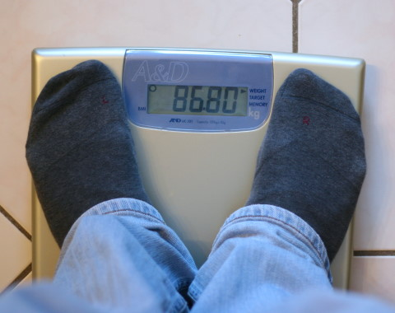
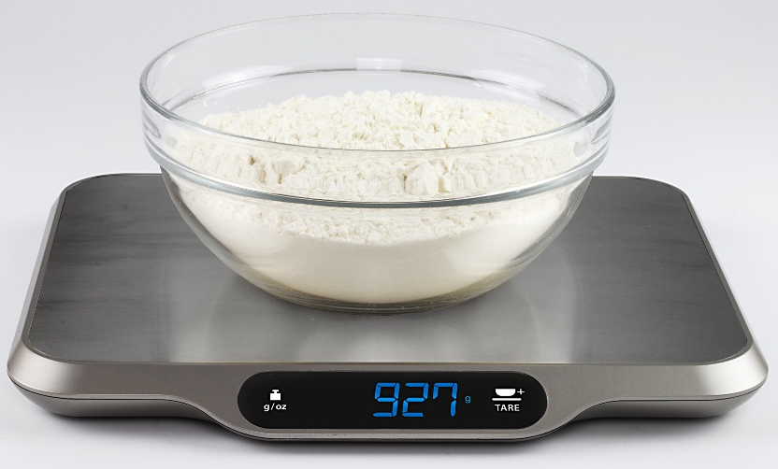
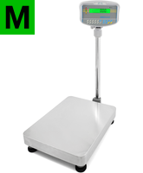
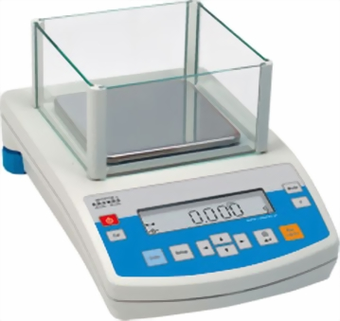
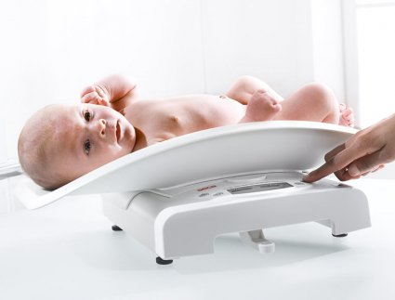
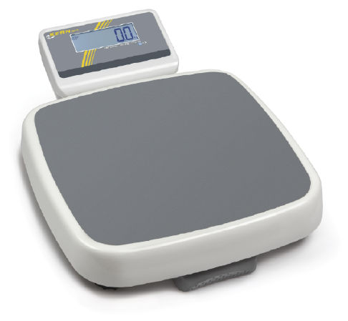




Waage ≠ Waage
… zu Hause
… in der Küche
Geeicht:

Slide 3
Was bedeutet „Eichung“ ?
Eichung ist die vom Gesetzgeber vorgeschriebene Prüfung eines Messgerätes auf Einhaltung der zugrundeliegenden eichrechtlichen Vorschriften:
max. zulässige Abweichungen (+/- Toleranzen)
Vollständigkeit der Schutzsiegel gegen Manipulation,
korrekte Verwendung.
Eichung oder Kalibrierung ?
Oft werden die Begriffe Eichung und Kalibrierung verwechselt.
Eine Eichung ist ein hoheitlicher Vorgang für Messgeräte im gesetzlich geregelten Bereich und erzielt eine ja/nein-Entscheidung (geeicht/nicht geeicht bzw. positiv/negativ).
Kalibrierung ist die Ermittlung von Werten mit errechneten Messunsicherheiten ohne Bewertung bzw. ja/nein-Entscheidungen und findet im wissenschaftlichen und industriellen Umfeld Anwendung (z.B. Qualitätsmanagementsystem)

Slide 4
eichen, kalibrieren …
… und JUSTIEREN (z.B. durch den Wartungstechniker)
Einstellen oder Abgleichen eines Messgerätes, um systematische Abweichungen so weit zu beseitigen, wie es für die vorgesehene Anwendung erforderlich ist bzw. dass die maximal zulässigen Fehlergrenzen eingehalten werden − Justierung erfordert einen Eingriff, der das Messgerät bleibend verändert.
Beim Justieren werden Messwerte eines Messgerätes auf bekannte Werte eingestellt (z. B. durch Vergleich mit „Normalen“).
Im Falle einer Waage erfolgt die Justierung mittels Gewichtsstücken.

Slide 5
Die Eichung garantiert:
Rechtssicherheit
Konsumentenschutz
fairen Wettbewerb
Objektivität in der Bewertung durch Dritte (Überparteilichkeit)

Slide 6
Zulassung und messtechnische Anforderungen an Waagen
Homologierung des Modells (Prototyp) durch eine Benannte Stelle
(Bauartzulassung)
2. Konformitätsbewertung (Ersteichung) der einzelnen Waage durch den Hersteller
selbst (Werkseichung) od. eine Benannte Stelle
Die eichrechtlichen Aufschriften (Eichschilder) werden angebracht und die
Konformitätserklärung ausgestellt.
3. Periodische Nacheichung (alle 3 Jahre bzw. nach der Entfernung von Siegeln)
durch private Eichstellen
4. Überwachung (unangekündigte Stichproben) durch die Behörde (Eichämter)
max. zulässige Abweichungen (+/- Toleranzen)
Vollständigkeit der Schutzsiegel gegen Manipulation,
korrekte Verwendung.

Slide 7
G.v.D.Nr. 517/1992 und nachfolgende Änderungen (zuletzt auf der Grundlage der Richtlinie 2014/31/EU)
A) metrologische Konformität (EG-Ersteichung) für alle Waagen
zur Bestimmung der Masse bei der Ausübung der Heilkunde,
zum Wägen von Patienten aus Gründen der ärztlichen Überwachung, Untersuchung und Behandlung,
zur Bestimmung der Masse für die Herstellung von Arzneimitteln in Apotheken aufgrund ärztlicher Verschreibung,
zur Bestimmung der Masse bei Analysen in medizinischen und pharmazeutischen Laboratorien.
(in Strukturen des öffentlichen Gesundheitssystems od. in Privatstrukturen)
NEU !!! Ministerialdekret Nr. 93 vom 21.04.2017 (seit 18.09.2017 in Kraft):
B) Pflicht zur Nacheichung aller Waagen, welche im Bereich des öffentlichen Gesundheitssystems (ital. „sanità pubblica“) verwendet werden:
Südtiroler Sanitätsbetrieb, Hausärzte, Kinderärzte, akkreditierte Privatstrukturen, welche vertragsgebundene Dienstleistungen für das öffentliche Gesundheitssystem erbringen.

Slide 8
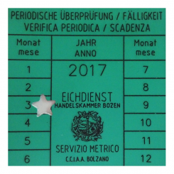
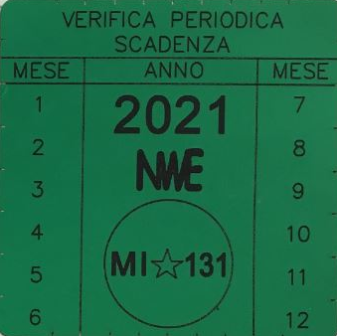
Die Eichgültigkeit kann dem „grünen Fälligkeitskleber“ auf der Waage entnommen werden (Monat / Jahr):
Beispiele:
Quadrat – Seitenlänge mind. 4 cm, Material muss sich bei der Entfernung zerstören
Neue Waagen ohne „grünen Fälligkeitskleber“:
1. Nacheichung innerhalb von 3 Jahren ab dem Datum der Erstinbetriebnahme !!!

Slide 9
Nacheichung auch dann, wenn
- Siegel im Zuge von Reparaturen entfernt werden !
reparierte Waagen dürfen nur dann bis zur Nacheichung weiterbenutzt werden, wenn die Reparaturfirma die provisorischen Reparatursiegel (beim Eichamt hinterlegt) angebracht hat

Slide 10
Weitere Vorschriften für die Inhaber der Waagen:
neue Waagen müssen dem Eichdienst innerhalb von 30 Tagen mittels eigenem Vordruck gemeldet werden;
dieselbe Meldung muss auch bei der Außerbetriebsetzung von Waagen erfolgen;
die Nacheichung aufgrund der „natürlichen“ Fälligkeit muss spätestens 5 Arbeitstage vor Fälligkeit bei der Eichstelle beantragt werden; die Eichstelle hat dann max. 45 Tage Zeit, die Nacheichung durchzuführen;
die Nacheichung aufgrund der Entfernung von Siegeln (Reparatur usw.) muss innerhalb von 10 Arbeitstagen beantragt werden; auch in diesem Falle hat die Eichstelle max. 45 Tage Zeit, die Nacheichung durchzuführen;
jede Waage verfügt über ein Eichbüchlein, in welchem die Nacheichungen bzw. Reparaturen eingetragen werden müssen; dasselbe muss jene Eichstelle kostenlos ausstellen bzw. übergeben, welche die erste Nacheichung durchführt.

Slide 11
DIE AMTLICHE EICHLISTE:
Die Eichämter führen die amtliche Eichliste (Datenbank „Eureka“):
    Inhaber
    Messgeräte
    Eichungen (positiv, negativ)
Die privaten Eichstellen teilen den Eichämtern die Ergebnisse der durchgeführten Nacheichungen mit (telematische Plattform „Telemaco“)
Die Inhaber der Messgeräte melden den Eichämtern die Inbetriebnahme bzw. Außerbetriebsetzung der Messgeräte (innerhalb von 30 Tagen).
Die Wartungsfirmen von Waagen sind ermächtigt, im Falle einer Reparatur mit Siegelbruch sog. „provisorische Reparatursiegel“ anzubringen, vorausgesetzt, sie hat den Status des „metrischen Herstellers/Reparateurs“ beim Eichamt gemeldet – SONST NICHT !!!!
1
2
3
4

Slide 12
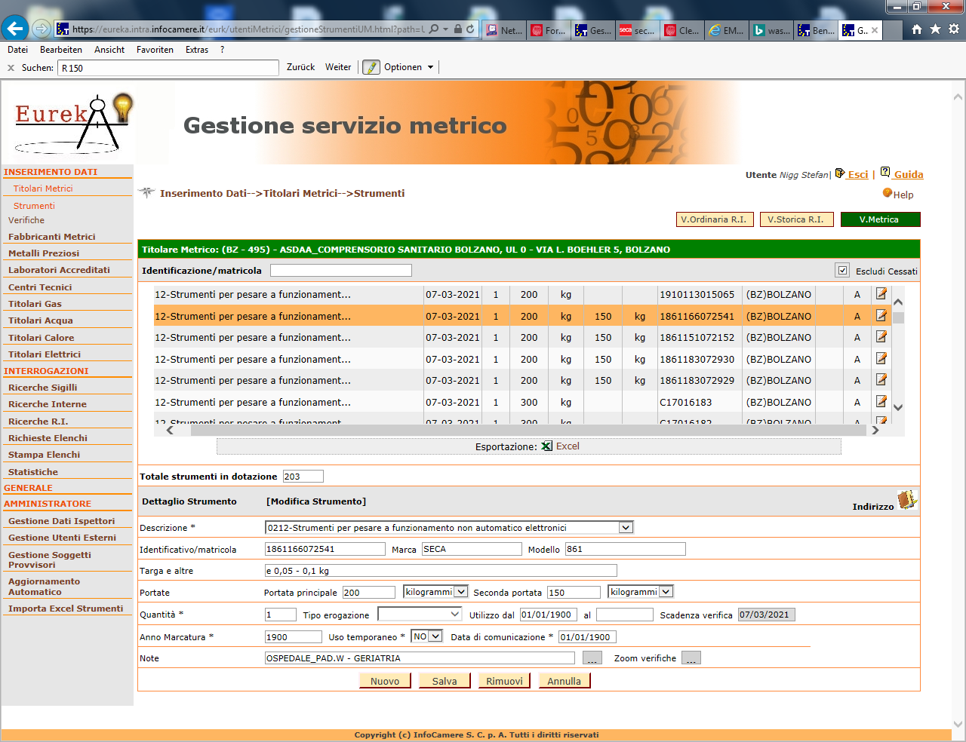

Slide 13
Konformitätsbewerte Waagen (EG-Ersteichung) tragen u.a. folgende Aufschriften:
Ältere Waagen könnten, alternativ zur EG-Markierung, noch folgende Abdrücke tragen, da sie der sog. „nationalen“ Ersteichung unterzogen worden sind:

Slide 14
Fehlergrenzen bei NAWIs
Erst- eichung (e) | Nach- Eichung (e) | Klasse I | Klasse II | Klasse III | Klasse IIII
+/- 0,5 | +/- 1,0 | 0 ≤ m ≤ 50.000 e | 0 ≤ m≤ 5.000 e | 0 ≤ m ≤ 500 e | 0 ≤ m ≤ 50 e
+/- 1,0 | +/- 1,5 | 50.000 ≤ m ≤ 200.000 e | 5.000 ≤ m ≤ 20.000 e | 500 ≤ m ≤ 2.000 e | 50 ≤ m ≤ 200 e
+/- 1,5 | +/- 3,0 | 200.000 e ≤ m | 20.000 ≤ m ≤ 100.000 e | 2.000 ≤ m ≤ 10.000 e | 200 ≤ m ≤ 1.000 e

Slide 15
Fehlergrenzen – Beispiel:
Waage:
Genauigkeitsklasse III e = 0,05 kg Max = 150 kg Min = 1 kg
Anzahl der Eichwerte (n) = 150 kg / 0,05 kg = 3.000
Fehlergrenzen, welche bei der Nacheichung eingehalten werden müssen:
0 – 500 e | > 500 e bis 2.000 e | > 2000 e
0 – 25 kg | 25,05 kg – 100 kg | 100,05 kg – 150 kg
1,0 e | 2,0 e | 3,0 e
+/- 0,05 kg | +/- 0,10 kg | +/- 0,15 kg

Slide 16
Erdanziehung, Messgenauigkeit und Eichgültigkeit – was man wissen muss:
Waagen, die beliebig verstellt werden können (also nicht fest eingebaut sind) und deren Messergebnisse der Erdanziehungskraft unterliegen (elektr. Waagen) sind, je nach Genauigkeitsklasse und Anzahl der Eichwerte, für einen spezifischen Verwendungsort bzw. –zone geeicht. Eine Verwendung außerhalb dieser Zone ohne vorherige Nacheichung ist verboten.
Waagen der Genauigkeitsklasse II, III und IIII müssen daher eine Angabe über die Verwendungszone tragen:
  Aufschrift auf eigenem gesichertem Schildchen, auch selbstklebend und selbstzerstörend oder
  Aufschrift auf einem Dokument, das das Messgerät begleitet und dem Kontrollpersonal des Eichamtes zur Verfügung steht oder
  Anzeige auf der Anzeigevorrichtung des Messgerätes, dauerhaft oder aufrufbar durch eine im Handbuch beschriebene Vorgangsweise und das dem Kontrollpersonal des Eichamtes zur Verfügung steht.

Slide 19
Erdanziehung, Messgenauigkeit und Eichgültigkeit – was man wissen muss:
Waagen der Genauigkeitsklasse I und II können über eine sogenannte automatische Justiervorrichtung mit internem Referenzgewicht verfügen, welche beim Einschalten der Wage automatisch startet und die Waage somit laufend justiert. In diesem Falle kann die Waage an jedem Ort verwendet werden.
Weitere Infos unter http://www.handelskammer.bz.it.

Slide 20
BEGRIFFE UND ÜBERSETZUNGEN:
nichtselbsttätige Waage (EN 45501 / 2009/23/EG / OIML R76)
strumento per pesare a funzionamento non automatico
NAWI (non- automatic weighing instrument)
selbsttätige Waage (2004/22/EG „MID“ / OIML R51/61)
strumento per pesare a funzionamento automatico
AWI (automatic weighing instrument)
EG-Bauartzulassung
certificato di approvazione CE del tipo
EG-Ersteichung od. Konformitätsbewertung
Verifica prima CE oppure valutazione di conformità
Nacheichung od. periodische Eichung
Verifica periodica

Slide 21
Benannte Stelle
Organismo Notificato
Eichstelle
Organismo di verifica
Eichamt
Ufficio metrico
Fehlergrenzen
errori massimi tollerati
Eichbüchlein
libretto metrologico

Slide 22
Höchstlast (Max =)
portata massima (Max =)
Mindestlast (Min =)
portata minima (Min =)
Eichwert (e =)
divisione di verifica (e =)
Teilwert (d =)
divisione reale (d =)
Genauigkeitsklasse
classe di precisione

Slide 23
Die Siegel, welche ein Messgerät gegen „Manipulation“ schützt, …
… sind in der Bauartzulassung (jetzt auch Baumusterprüfbescheinigung genannt), mit welchem das Modell der Waage „metrologisch homolgiert“ worden ist, definiert.
Diese Dokumente sehen auch vor, wie und wo die metrologischen Aufschriften (CE, M, Max usw.) angebracht werden müssen.
Als Beispiele werden nun einige Dokumente präsentiert.

Slide 24
Überwachung über die Einhaltung der Vorschriften:
(Inhaber, Eichstellen, Hersteller und Verkäufen von Messgeräten):
Eichämter der Handelskammern (spezifische Kompetenz)
Finanzpolizei, Carabinieri (allgemeine Kompetenz)
Strafen:
500,00 € bis 1.500,00 € pro Waage bzw. Übertretung;
Verbot der Verwendung bzw. Verwaltungsbeschlagnahme;
Strafanzeige bei entsprechenden Tatbeständen (Manipulation, Betrug, fehlende Siegel usw.)
Beispiele: Waage ohne Ersteichung, fehlende bzw. verspätete Nacheichung, fehlende An- und Abmeldung von Waagen, Überschreitung der sog. Verkehrsfehlergrenzen, verspätete Beauftragung der Eichstelle zwecks Nacheichung usw.

Slide 25
Die Liste der befähigten privaten Eichstellen ist öffentlich und wird vom Verband der Handelskammern (Unioncamere) geführt:
www.metrologialegale.unioncamere.it

Slide 26
Das Kilogramm (kg)
ist gleich der Masse des Internationalen Kilogrammprototyps von 1889 (Urkilogramm). Legierung: 90 % Platin, 10% Iridium, aufbewahrt im Bureau International des Poids et Mesures (BIPM) in Sèvres bei Paris

